Slide 1




TRƯỜNG TIỂU HỌC ÁI MỘ A
Toán 5
Ôn tập về biểu đồ
trang 173
Giáo viên : Phạm Thúy Hồng

Slide 2


YÊU CẦU CẦN ĐẠT
Củng cố cách đọc số liệu trên biểu đồ, bổ sung tư liệu trong một bảng thống kê số liệu.
Vận dụng kiến thức để đọc số liệu trên biểu đồ, bổ sung tư liệu trong một bảng thống kê số liệu.

Slide 3

Bài 1. Để biểu thị số cây do từng học sinh trong nhóm cây xanh trồng trong vườn trường có thể dùng biểu đồ dưới đây:
Dựa vào biểu đồ hãy trả lời các câu hỏi sau:
a) Có mấy học sinh trồng cây? Mỗi học sinh trồng được bao nhiêu cây ?
b) Bạn nào trồng được ít cây nhất?
(Số cây)
8
7
6
5
4
3
2
1
0
c) Bạn nào trồng nhiều cây nhất?
d) Những bạn nào trồng được nhiều cây hơn bạn Dũng?
(Học sinh)
e) Những bạn nào trồng được ít cây hơn bạn Liên?
Lan
Hoa
Liên
Mai
Dũng

Slide 4
Bài 1. Để biểu thị số cây do từng học sinh trong nhóm cây xanh trồng trong vườn trường có thể dùng biểu đồ dưới đây:
a, Có 5 học sinh trồng cây.
- Bạn Lan trồng được 3 cây.
- Bạn Hòa trồng được 2 cây.
- Bạn Liên trồng được 5 cây.
- Bạn Mai Trồng được 8 cây.
- Bạn Dũng trồng được 4 cây.
b, Bạn Hoà trồng được ít cây nhất.
c, Bạn Mai trồng được nhiều cây nhất.
d, Những bạn Mai, Lan trồng được nhiều cây hơn bạn Dũng
e, Những bạn Lan, Hòa Dũng Trồng được ít cây hơn bạn Liên.

Slide 5


Bài 2. a) Hãy bổ sung vào các ô còn bỏ trống trong bảng dưới đây:
Kết quả điều tra về ý thích ăn các loại quả của học sinh lớp 5A
Loại quả | Cách ghi số học sinh trong khi điều tra | Số học sinh
Cam |  | 5
Táo |  | 8
Nhãn |  | 3
Chuối
Xoài |  | 6

Slide 6
Bài 2. a) Hãy bổ sung vào các ô còn bỏ trống trong bảng dưới đây:
Kết quả điều tra về ý thích ăn các loại quả của học sinh lớp 5A
Loại quả | Cách ghi số học sinh trong khi điều tra | Số học sinh
Cam |  | 5
Táo |  | 8
Nhãn |  | 3
Chuối
Xoài |  | 6
16

Slide 7

Bài 2. b) Dựa vào bảng trên hãy vẽ tiếp các cột còn thiếu trong biểu đồ dưới đây:
Kết quả điều tra về ý thích ăn các loại quả của học sinh lớp 5A
(Số học sinh)
16
14
12
10
8
6
4
2
0
(Loại quả)
Cam
Táo
Nhãn
Chuối
Xoài

Slide 8
Bài 2. b) Dựa vào bảng trên hãy vẽ tiếp các cột còn thiếu trong biểu đồ dưới đây:
Kết quả điều tra về ý thích ăn các loại quả của học sinh lớp 5A
(Số học sinh)
16
14
12
10
8
6
4
2
0
(Loại quả)
Cam
Táo
Nhãn
Chuối
Xoài

Slide 9

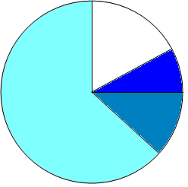

Bài 3. Khoanh vào chữ cái trước câu trả lời đúng:
Biểu đồ dưới đây cho biết kết quả điều tra về ý thích chơi các môn thể thao của 40 học sinh:
Học sinh thích đá bóng có khoảng:
A. 5 học sinh
B. 9 học sinh
Chạy
C. 25 học sinh
Đá bóng
Đá cầu
Bơi
D. 20 học sinh

Slide 10
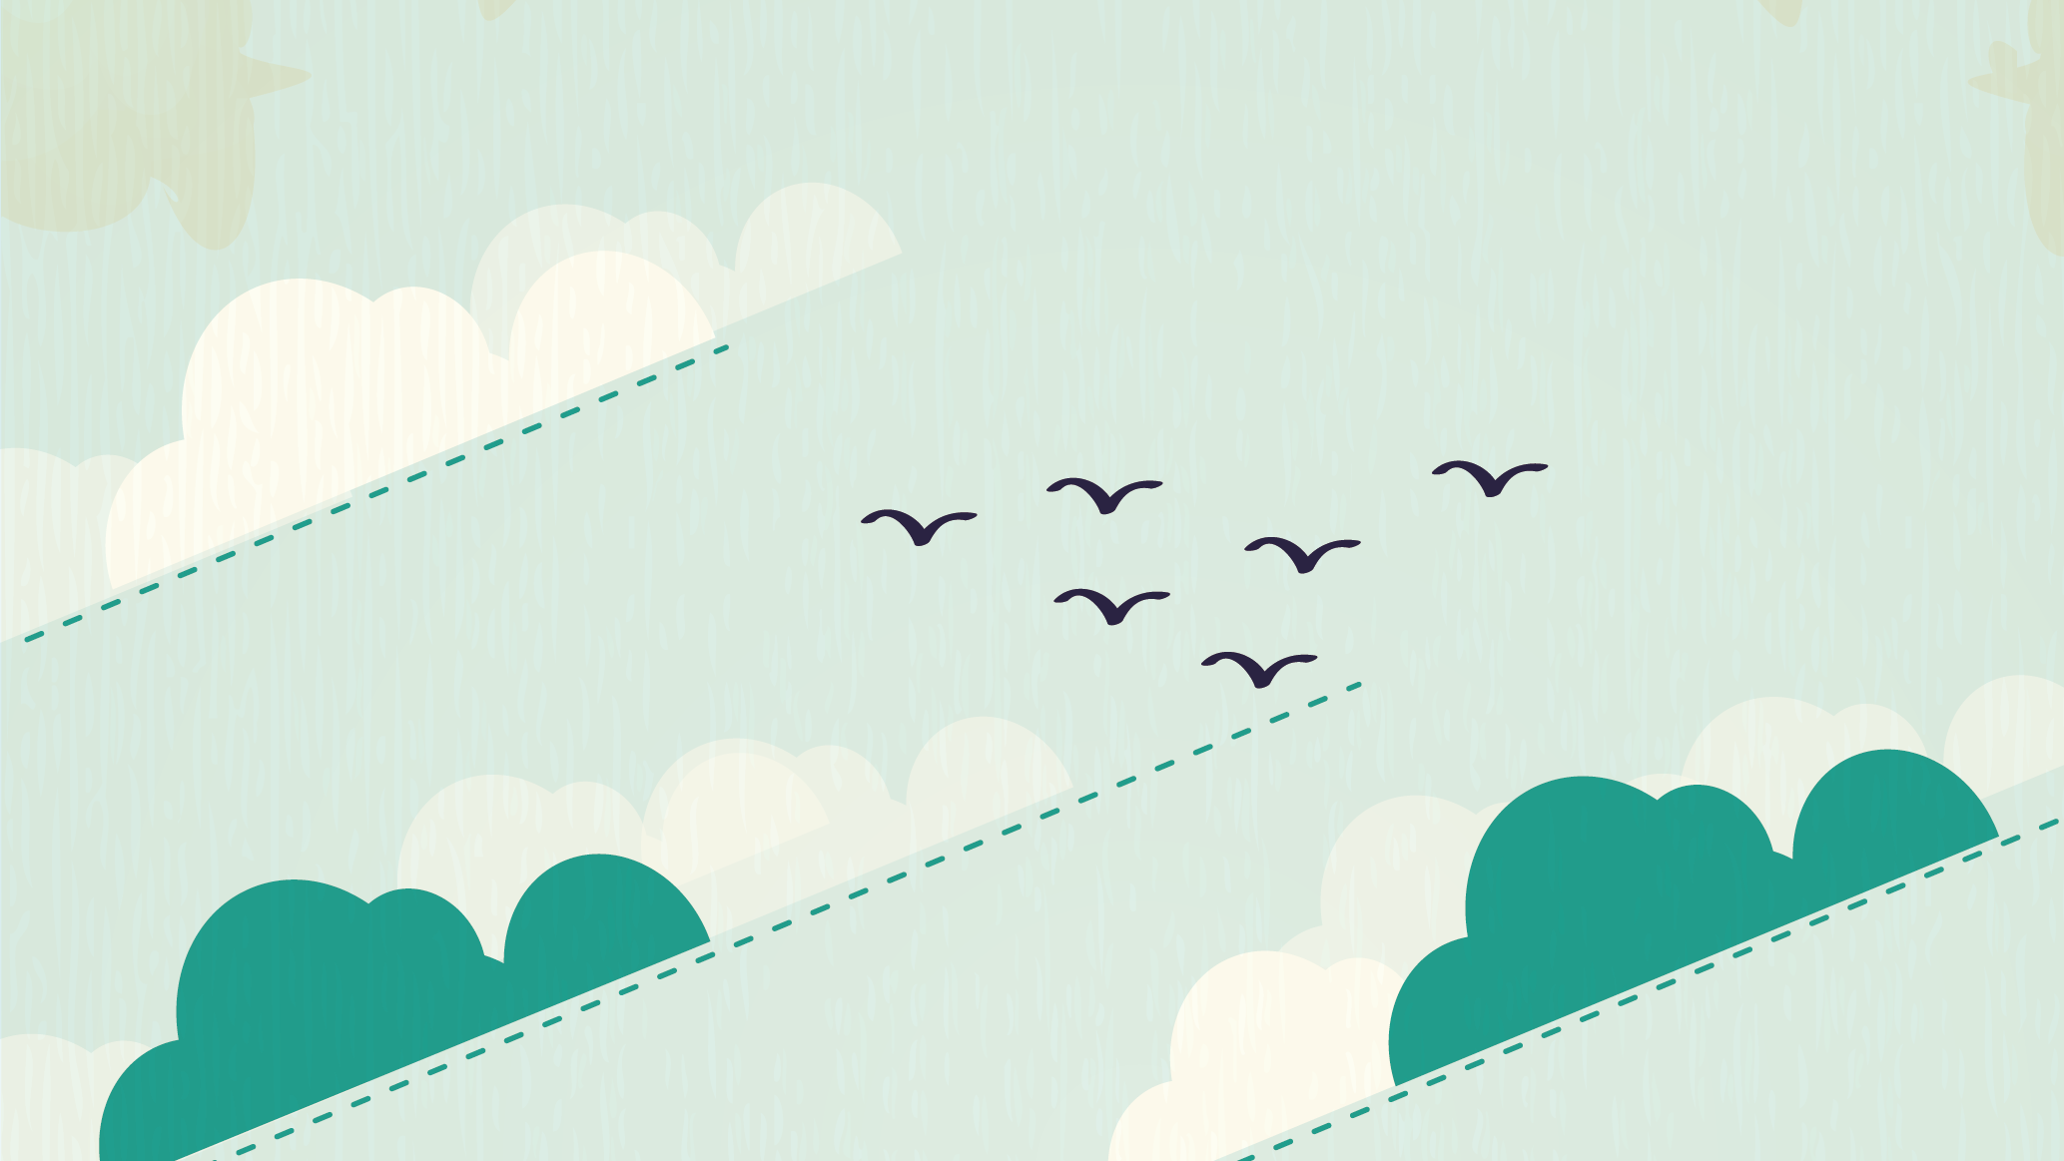

Dặn dò
Chuẩn bị bài:
Luyện tập chung

